Slide 3
Inhoud
De uitdaging
Waarom een initiatief?
Wat kan er allemaal?
Wanneer deelnemen?
De warmte initiatieven beweging
Hartverwarmende voorbeelden
Waar te beginnen?
Informatie en hulp

Slide 4
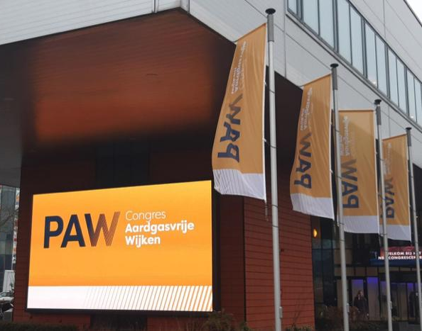
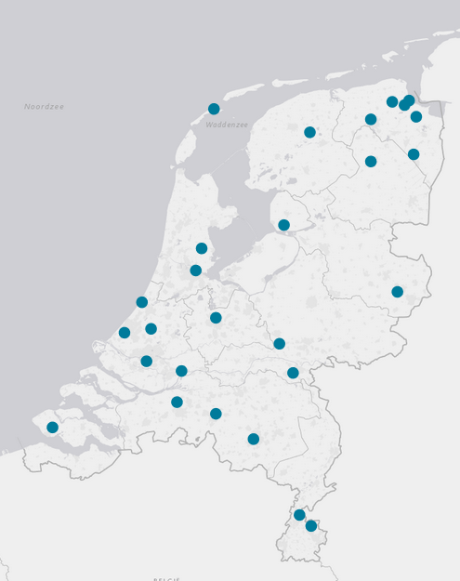
De Uitdaging voor NL
Aardgasloos 2050
Gemeenten zijn regisseur
Transitivisie warmte 2021 → Wijk Uitvoerings Plan - Maar JIJ bewoners bent eigenaar/afnemer/beslisser - Initiatieven dragen bij aan de transitie versnellen
Wachten? Nee, zelf starten!

Slide 5
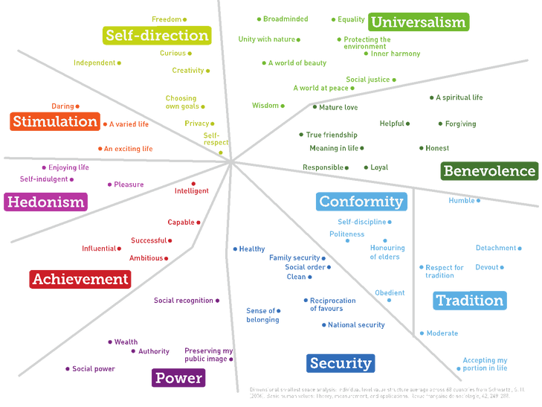
Waarom zou je initiatief nemen?
Duurzaamheid, schoner milieu, circulariteit, sociale duurzaamheid, collectiviteit, economische gemeenschap, inclusiviteit, gezondheid, beperken overlast, veiligheid, zeggenschap, autonomie, keuzevrijheid, flexibiliteit, kwaliteit, efficiëntie, ontzorging, betrouwbaarheid, comfort, haalbaarheid, betaalbaarheid, financierbaarheid, beperking risico, vertrouwen, transparantie, eerlijkheid & integriteit.

Slide 6
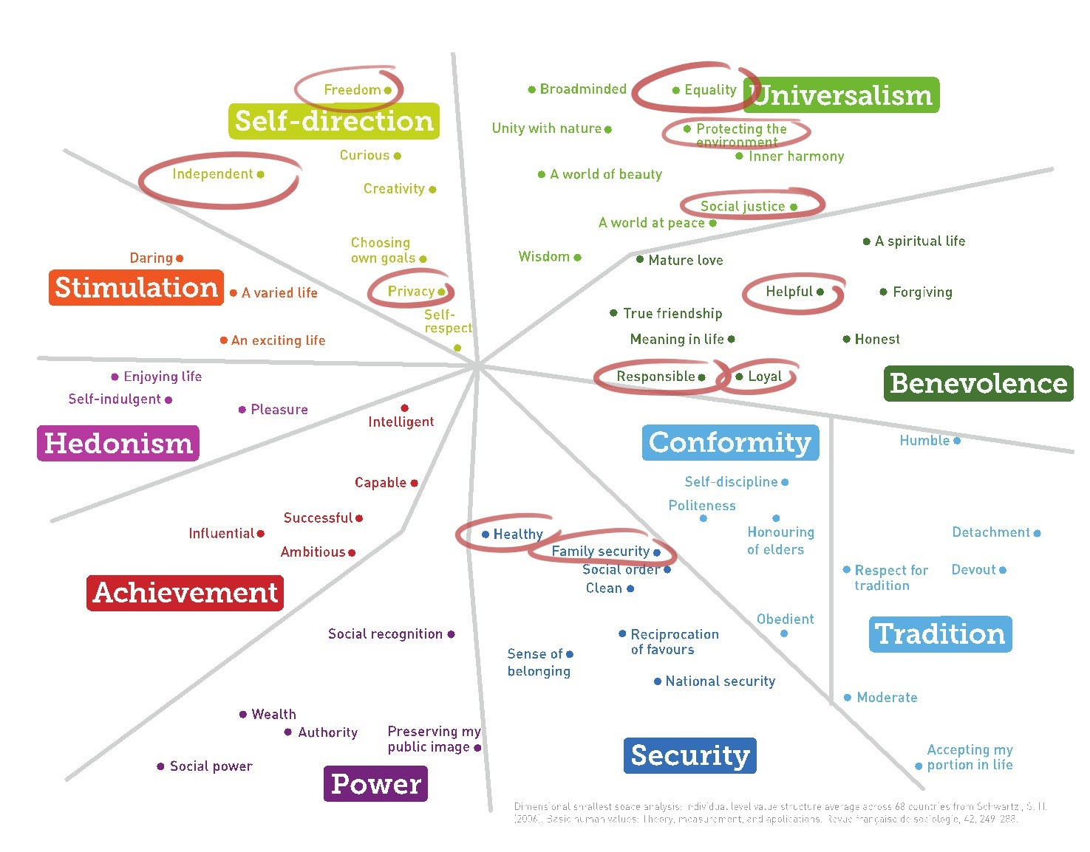

Slide 7
De nieuwe maatschappij
3 hoek Publiek, Privaat, Coöperatief
Gemeente Utrecht ←→ Eneco ←→ Initiatief
Normaal gesproken alleen participatie met publieke instellingen
Maar juist met privaat is mogelijk
Coöperatief
Privaat
Publiek

Slide 8
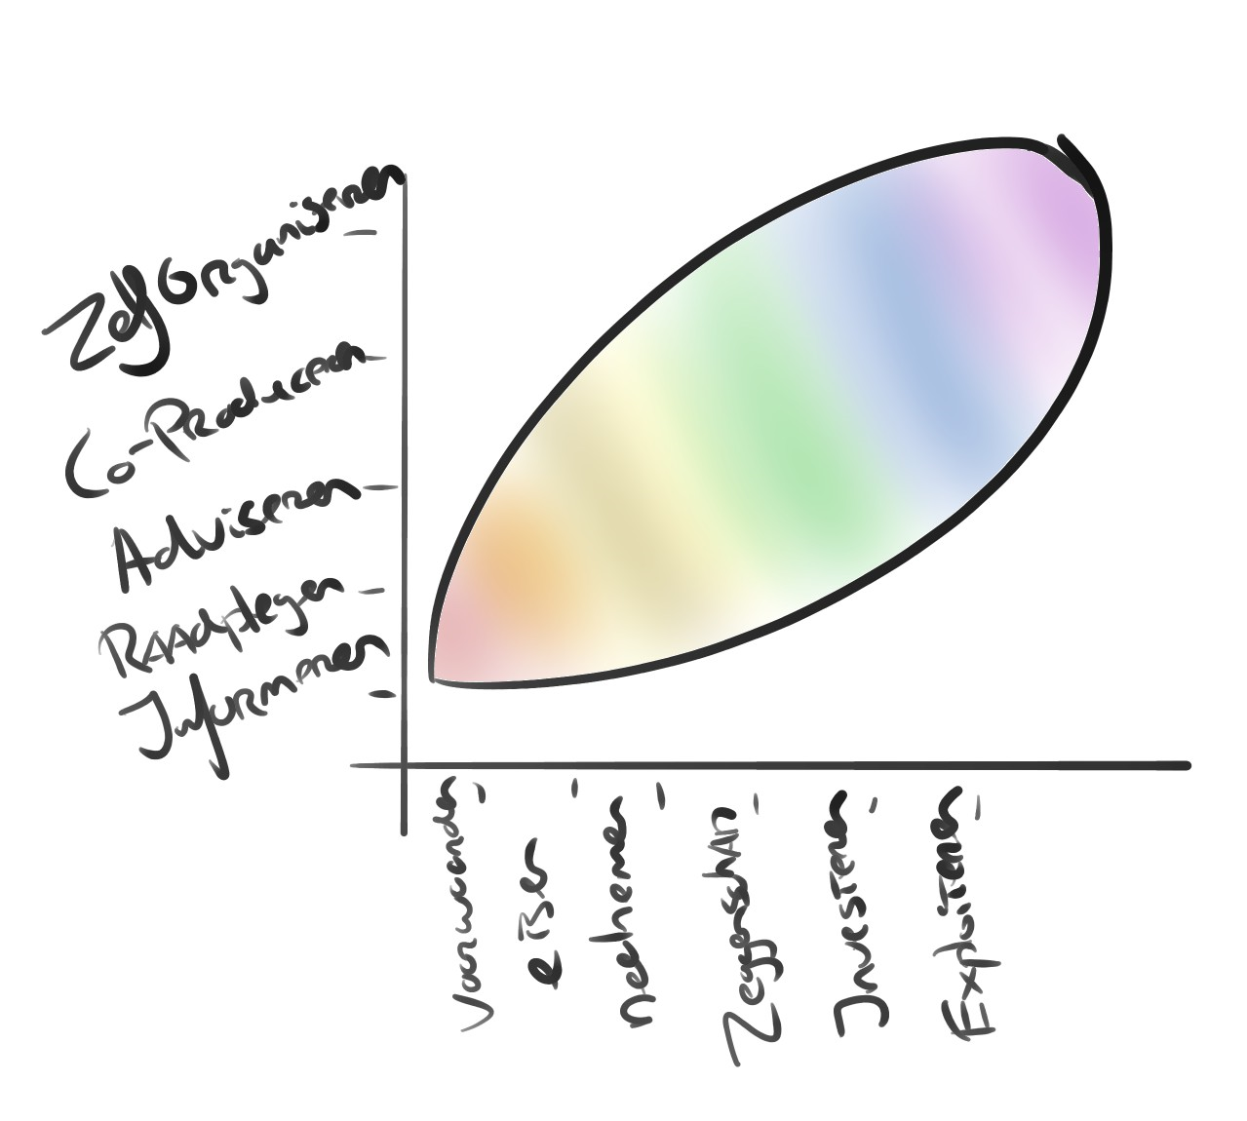
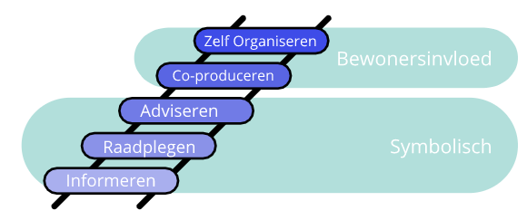
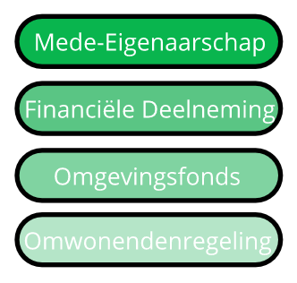
Er kan veel!
Informeren ←→ produceren
Duurzaamheidseisen ←→ eigen warmtebedrijf
Omwonenden regeling ←→Investeren
Zeggenschap ←→ Eigenaarschap

Slide 9
Samenwerking met bedrijven
In projectontwikkeling samenwerking noodzakelijk
Financiering groot vraagstuk
Initiatief goed voor draagvlak, afname en volloop
Nog scepsis naar grotere warmtebedrijven
Kansen in verschillende governance vormen
Notes:
Bonusslide

Slide 10
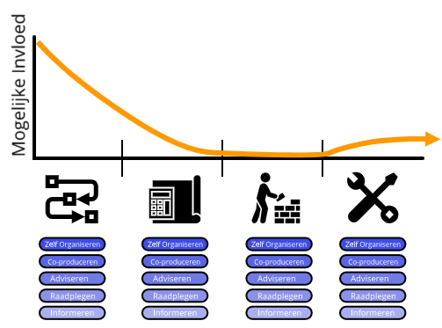
Wanneer Participatie
Vroeg in proces meer invloed
Bij oriëntatie fase ontwikkelaars - wat zijn de plannen van Eneco? - wat zijn de plannen van de gemeente?
Je kan NU beginnen
Denk mee voor je wijk

Slide 11
Warmtewet
Nu is de warmtemarkt nog redelijk ongereguleerd
Nieuwe (concept) wetgeving: - <500 woningen - samenwerken met warmtebedrijf
maar nu kan nog alles

Slide 12
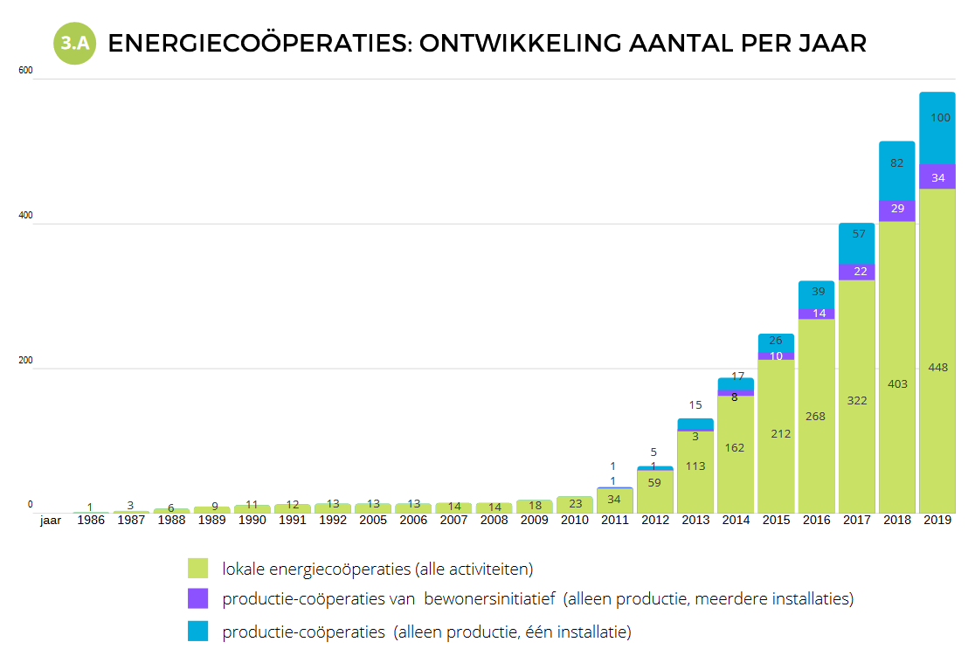
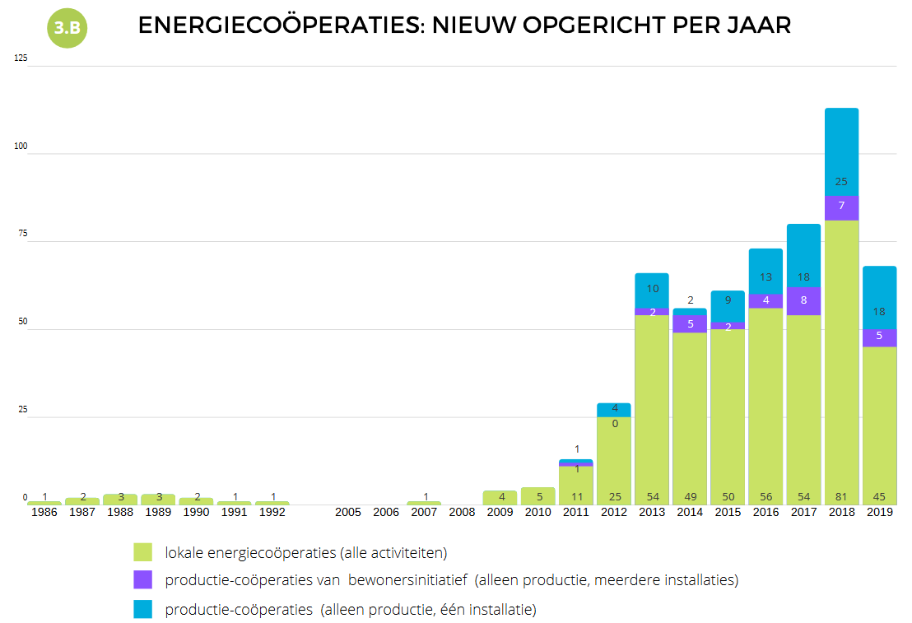

Slide 13
Warmte initiatieven
2016 15~
2019 53
2020 150+
Sterke groei
De nieuwe frontier!

Slide 14
Voorbeelden:
Terheijden
Poelgeest
Hengstdal

Slide 15
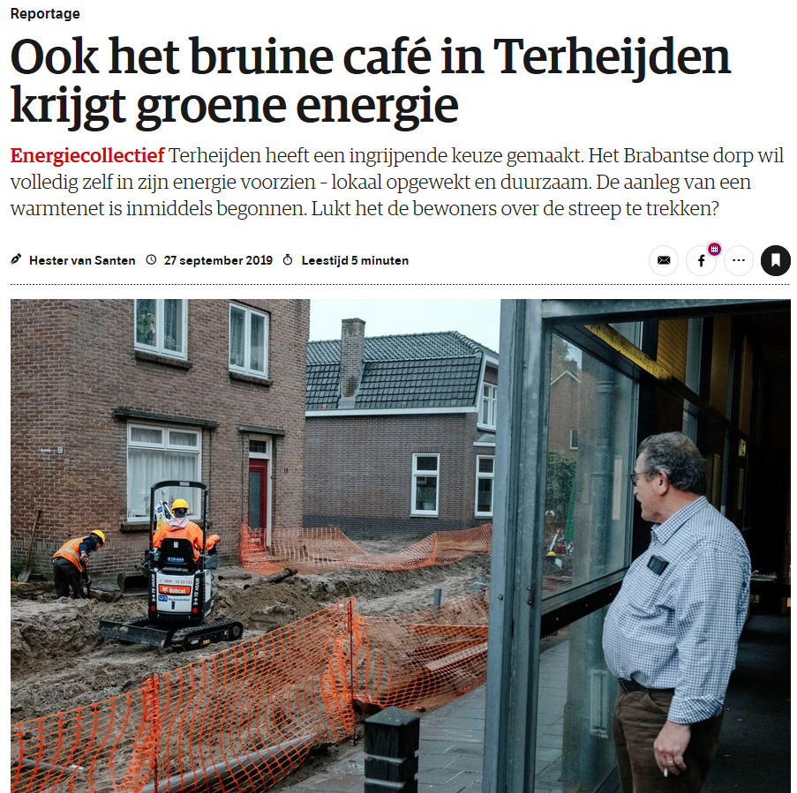
Terheijden
Samenwerken ontwikkelaar en energie coöperatie
Sterk sociale kracht dorp
Van/voor/door bewoners
TEC Biertjes

Slide 16
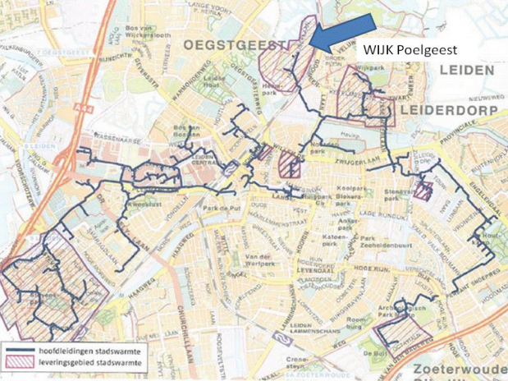
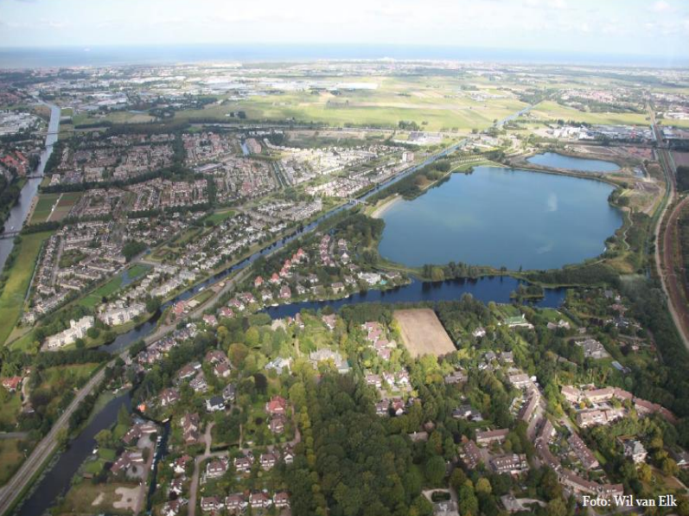
Oestgeest
Onderzoek lokale warmtenet (Vattenfall) en aquathermie
Samenwerking exploitatie duurzame bron mogelijk
Verduurzaming wijk!
Notes:
IF tech + Greenvis Asis Research

Slide 17
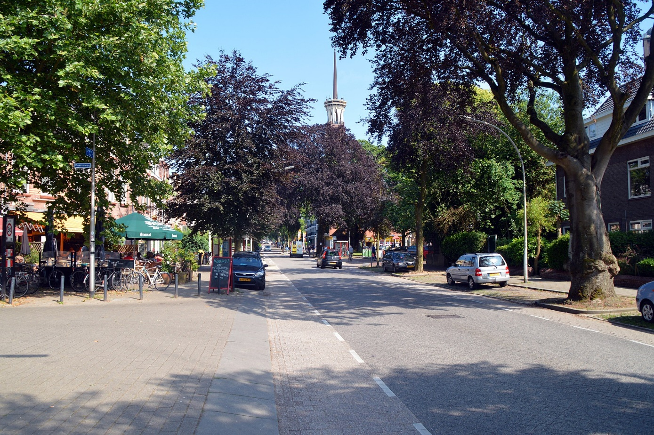
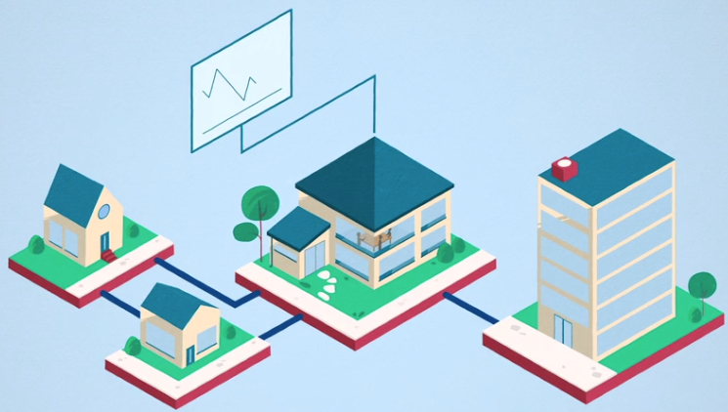
Hengstdal
Onderzoek naar Buurt Energie Systeem - initiatief + Alliander + gemeente
Voorwaarden geformuleerd: - (nog) niet isoleren - Geen 3500x warmtepomp gezoem - Coöperatie voor (mede)zeggenschap
Notes:
IF tech + Greenvis Asis Research

Slide 18
Waar te beginnen
Verzamel groepje plus expertise
Zoek contact met: Energie U / Eneco / Gemeente
Verdiep in wat jullie willen en waarom
Organiseer buurt bijeenkomst – informeer en peil draagvlak
Langere termijn: Intentieovereenkomst

Slide 19
Meer info en organisaties
Hieropgewekt.nl
Energie Samen / Buurtwarmte
Natuur en Milieu Federatie Utrecht
RVO
Energie U

Slide 20
Alle vragen zijn welkom natuurlijk!
www.hieropgewekt.nl
info@hieropgewekt.nl

